Slide 1
NetCommons3プラグイン開発における 機能提案及び、評価
国立情報学研究所 社会共有知研究センタ
新井研究室
日立製作所 公共システム事業部
消防システム開発センタ 第2Ｇ
外田浩太朗

Slide 2
背景と目的
本科生時代の卒業研究
NC2のソースは改変せず、運用でカバーする方針で研究していた。
インターフェース等に関して質問を受けたが、NC2の仕様であるとしか回答できず。
研究科進学
NC3開発プロジェクトに参画することになった。
プラグイン開発の中でフォームを提案する機会を得た。
ユーザ目線で入力がしやすく
エラー内容が分かりやすいフォームを
提案・評価する
Notes:
私は研究科に進学する際に研究室を選定するとき
卒業研究に一番影響が大きいと思います。
研究室に入ってやりたいこと。
開発の経験を積みたい。プログラムを書く経験。
最近のOSS開発のトレンドを経験。
私が入る前に動き出していたNetCommonsバージョン3のプロジェクトの開発者として参画することに。
研究室に入る時点ではテーマは具体的に決定していませんでした。
ここで発表させていただく内容はNC3の開発に従事している中で出てきたことをテーマとして定め報告書にまとめています。

Slide 3
目次
NetCommons3プロジェクト
開発担当
フォームにおける問題点
解決方法
評価
結言

Slide 4
目次
NetCommons3プロジェクト
CMS
NC2との主な相違点
開発担当
フォームにおける問題点
解決方法
結論
結言

Slide 5
1.1 ＣＭＳ
NetCommons3プロジェクト
Contents Management System
HTMLやCSS、Javascript等の専門知識を必要とせずWebページを作成する仕組みを提供するシステム。
一概には説明できないが、ブログであったり、学校や企業のＨＰ等を簡単に作成できる。
WordPressというブログサイト重視のCMSが最も広く知られている。
導入しやすさ、デザイン重視、E-コマース特化、カスタマイズ性重視、等様々な用途のCMSが出回っている。

Slide 6

Webアプリケーションの言葉
Notes:
ＨＴＭＬ・・・<html><head></head><body></body></html>等のタグによって表現され、ページ内に表示される
ＣＳＳ・・・ページ内の各要素の見た目を制御する
Ｊａｖａｓｃｒｉｐｔ・・・ページ内の各要素の動きを制御する
ＰＨＰ・・・サーバサイドのスクリプト言語。DB問い合わせ。ページでのデータ表示。
説明 くめの先生 金曜日

Slide 7
1.1 ＣＭＳ
NetCommons3プロジェクト
NetCommons
2,000以上の学校
都道府県レベルの教育センターでは3分の2以上で使われている
企業やNPO団体等も利用
⇒ 3,000以上の導入が確認されている。
売り文句「ワープロやメールを書けるスキルがあればブログ感覚で入力や更新ができる」
インストール直後から様々な機能を使える
⇒ 導入のしやすさの分野で選択される

Slide 8
1.1 ＣＭＳ
NetCommons3プロジェクト
NetCommons 3
現在リリースされているNC2の後継版。
NC2同様、ルームやグループ、権限、といった概念は基本的に変更なし。
開発に使用するソフトウェアやソフトウェアに適用するフレームワーク等の変更があり、中身（ソースコード）や開発方法等は様変わり。
来年4月のα版リリースに向けて現在開発中。
Notes:
簡単のため、これ以降
NetCommonsバージョン2のことをNC2
NetCommonsバージョン3のことをNC3と表現させていただきます。

Slide 9
1.2 NC2との主な相違点
NetCommons3プロジェクト
PHPフレームワーク変更
Javascriptフレームワーク採用
CSSフレームワーク採用
CIツール採用

Slide 10
1.2 NC2との主な相違点
NetCommons3プロジェクト
PHPフレームワーク変更
[NC2以前]
Maple ・開発者が日本人でドキュメントが豊富
・開発は終了しており、サポートがない
[NC3]
CakePHP ・日本国内では最も使われている
・ドキュメントやノウハウが豊富
・MVCモデルが採用されている
・現在も盛んに開発が行われている
Javascriptフレームワーク採用
CSSフレームワーク採用
CIツール採用
Notes:
デメリットも
他のPHPフレームワークも
なぜCakePHPになったのかも
補足準備？

Slide 11
1.2 NC2との主な相違点
NetCommons3プロジェクト
PHPフレームワーク変更
Javascriptフレームワーク採用
AngularJS ・Javascriptのフレームワーク
・Googleがオープンソースで開発
・MVCモデルが採用されている
・双方向データバインディング等の特徴
CSSフレームワーク採用
CIツール採用

Slide 12
1.2 NC2との主な相違点
NetCommons3プロジェクト
Bootstrap ・Twitterがオープンソースで開発
・Twitterライクなデザインが表現できる
・レスポンシブデザインを実現できる
PHPフレームワーク変更
Javascriptフレームワーク採用
CSSフレームワーク採用
CIツール採用

Slide 13
1.2 NC2との主な相違点
NetCommons3プロジェクト
TravisCI
Githubと連携し、GitHubへのPushをトリガーにして
予め設定した通りに自動でテストを実行する
※CI : Continuous Integration
-> 継続的インテグレーション
テストを継続的に実行して行くこと
品質向上、納期短縮等が見込める
PHPフレームワーク変更
Javascriptフレームワーク採用
CSSフレームワーク採用
TravisCIが作成するバッジ
CIツール採用

Slide 14
目次
NetCommons3プロジェクト
開発担当
プラグイン開発
開発スケジュール
フォームにおける問題点
解決方法
評価
結言

Slide 15
２.1 プラグイン開発
開発担当
プラグイン
CakePHPのアプリケーションの単位。
NC2で各機能をモジュールと呼んでいたのに対し、
NC3ではプラグインと呼ぶことになる。
開発はプラグイン毎に行う。
最終成果物
iframeプラグイン
画面遷移図、ER図、ソースコード／テストコード
掲示板プラグイン
画面遷移図、ER図、ソースコード／テストコード

Slide 16
２.2 開発スケジュール
開発担当
# | 作業項目 年月 |  | 4 | 5 | 6 | 7 | 8 | 9 | 10 | 11 | 12
1 | 関連技術学習 |  | －
2 |  | インフラ系 VirtualBox, Vagrant, Git等 | ● | ● | ● | ● | － | － | － | － | －
3 |  | フレームワーク・ライブラリ CakePHP, AngularJS, Bootstrap等 | - | ● | ● | ● | ● | ● | ● | ● | ●
4 | NC3仕様理解 |  | －
5 |  | 仕様検討会議への参加 | ● | ● | － | － | － | － | － | － | －
6 |  | NC2参考書の確認 | ● | － | － | － | － | － | － | － | －
7 |  | NC3仕様書等の確認 | ● | ● | － | － | － | － | － | － | －
8 |  | 先行開発プラグインのトレース | － | － | ● | ● | － | － | － | － | －
9 |  | 進捗会議の議事録作成 | ● | ● | ● | ● | ● | ● | ● | ● | ●
10 | iframeプラグイン開発 |  | －
11 |  | 環境構築 | ● | ● | － | － | － | － | － | － | －
12 |  | 画面遷移図・ER図作成 | － | － | － | － | － | － | － | ● | －
13 |  | 実装・テスト（仕様変更対応込み） | － | － | ● | ● | ● | ● | ● | ● | ●
14 |  | 提案機能（調査・実装） | － | － | － | － | － | ● | ● | － | －
15 |  | レビュー | － | － | － | － | － | － | － | － | ○

Slide 17
目次
NetCommons3プロジェクト
開発担当
フォームにおける問題点
NC2のフォーム
EFO
検討項目
解決方法
評価
結言

Slide 18
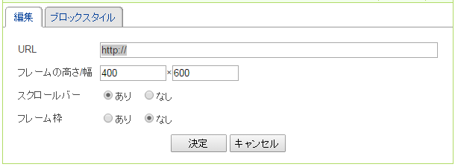
3.1 NC2のフォーム
フォームにおける問題点
NC2 iframeモジュールのフォーム

Slide 19
3.2 EFO
フォームにおける問題点
EFO : Entry Form Optimization
エントリー(入力)フォーム最適化
Webサイトの入力フォームを利用しやすいように改善すること
例えば、入力中はフォームを強調する
必須項目は「必須項目です」等ラベルを付ける
EFOの項目は厳密に定められていないが、
Iframeプラグインの使用性を考え、検討した。

Slide 20
3.1 NC2のフォーム
フォームにおける問題点
NC2 iframeモジュールのフォーム（EFO適用イメージ）
ユーザに入力してほしい
項目を強調する
現在入力しているフォーム
を強調する
【必須】
※1~2000で指定してください。
入力項目についての
補足を表示する
Notes:
順番にアニメーションを入れましょう。

Slide 21
3.3 検討項目
フォームにおける問題点
# | 検討項目
1 | 必須項目を明確にする
2 | 何のためのフォームか明記する
3 | アクティブなフォームは色を変える
4 | 送信ボタンの表現を変える
5 | フォームの項目は垂直にする
6 | 不要な項目は入れない
7 | タブボタンで移動できるようにする
8 | スクロールしないで入力できる
9 | 末尾のスペースは自動削除する
10 | ラジオボタンやチェックボックスはラベルを押しても選べるようにする
11 | エラーを明記する
12 | エラー箇所に正しい情報が入力されたらエラーをリアルタイムで消す
13 | 登録ボタンは全ての入力が完了したら押せるようにする

Slide 22
目次
NetCommons3プロジェクト
開発担当
フォームにおける問題点
解決方法
検討項目の分類
表示・入力方法最適化
リアルタイムバリデーション
サブミットロック
評価
結言

Slide 23
4.1 検討項目の分類
解決方法
# | 検討項目
1 | 必須項目を明確にする
2 | 何のためのフォームか明記する
3 | アクティブなフォームは色を変える
4 | 送信ボタンの表現を変える
5 | フォームの項目は垂直にする
6 | 不要な項目は入れない
7 | タブボタンで移動できるようにする
8 | スクロールしないで入力できる
9 | 末尾のスペースは自動削除する
10 | ラジオボタンやチェックボックスはラベルを押しても選べるようにする
11 | エラーを明記する
12 | エラー箇所に正しい情報が入力されたらエラーをリアルタイムで消す
13 | 登録ボタンは全ての入力が完了したら押せるようにする
分類
表示・入力方法最適化
リアルタイム
バリデーション
サブミットロック

Slide 24
4.2 表示・入力方法最適化
解決方法
画面のイメージを固める段階で、表示する項目・表示の並び等の精査を行い最適化する。
Webブラウザ上に表示される部分であるため、HTML5とBootstrapを使って実現する。
例えば、

Slide 25
4.3 リアルタイムバリデーション
解決方法
AngularJSの双方向データバインディング機能を利用。
正常・エラーを区別するフォームの色やアイコン等には
Bootstrapを使って実現する。
例えば、

Slide 26
4.3 リアルタイムバリデーション
解決方法
双方向データバインディング
AngularJSは”データ源が単一であることは重要”という考え方のもとにある。
ViewとModelのデータを自動的に同期することを示す。
Viewは常にModelの状態を投影し、Modelが変更されるとその変更がViewに反映される。
Viewが変更された場合も同様である。

Slide 27
4.3 リアルタイムバリデーション
解決方法
双方向データバインディング

Slide 28


4.4 サブミットロック
解決方法
AngularJSの双方向データバインディング機能を利用。
バリデーションエラーが発生している場合、サブミット（決定や一時保存）ボタンを非活性にする。
正常なデータが入力されている場合、サブミット可能。
例えば、
ボタンを活性化する
ボタンを非活性にする

Slide 29
目次
NetCommons3プロジェクト
開発担当
フォームにおける問題点
解決方法
評価
評価内容
結果
結言
Notes:
デモというかこんな感じです的なやつはいれようかね？

Slide 30
目次
NetCommons3プロジェクト
開発担当
フォームにおける問題点
解決方法
評価
結言
結論
今後の課題

Slide 31
ご清聴ありがとうございました。
NetCommons3プラグイン開発における
機能提案及び、評価
国立情報学研究所 社会共有知研究センタ
新井研究室
日立製作所 公共システム事業部
消防システム開発センタ 第2Ｇ
外田浩太朗
Notes:
以上で国立情報学研究所 社会共有知研究センタ 新井研究室
日立製作所 公共システム事業部 消防システム開発センタ 第2Ｇ 外田浩太朗の中間発表を終わります。
ご清聴ありがとうございました。

Slide 32
OSS(オープンソースソフトウェア)
OSS
無償で使用可能。
複製、改変、再配布が可能。
フリーソフト
無償で使用可能。

Slide 33
コミュニティウェアとしてのNetCommons
コミュニティウェア
LMS
CMS
グループウェア
e-Learningサイト
ポータルサイトや
SNSサイト
学校や企業サイト

Slide 34
各スペースによる機能
NetCommons
パブリック
スペース
プライベート
スペース
グループ
スペース
個人のバーチャルオフィス
外部配信
情報共有

Slide 35
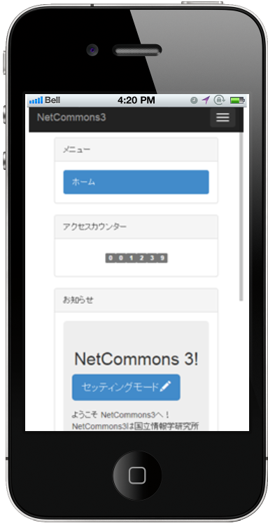

Slide 36
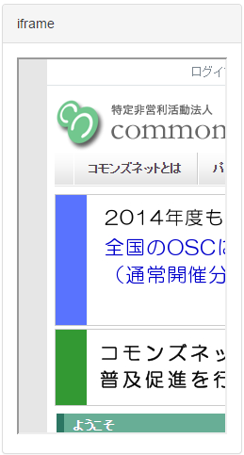
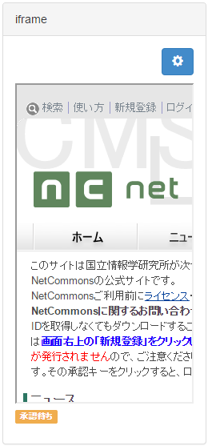
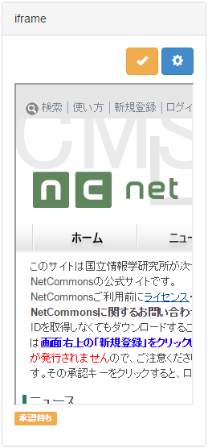
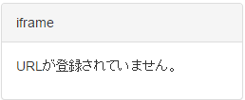
権限によるコンテンツ管理
Notes:
ログインした状態での権限による表示の違いを示す
表示されているのは公開申請されているコンテンツ
公開権限がある人から承認されると公開される

Slide 37
フレームワーク／
ライブラリ
Bootstrap
(CSSフレームワーク)
AngularJS
(Javascriptフレームワーク)
ｊQuery
(Javascriptライブラリ)
NC3の各機能となる
プログラム
NetCommons3 Plugin
(HTML, CSS, Javascript, PHP)
NC3の核となる
プログラム
NetCommons3 Core
(HTML, CSS, Javascript, PHP)
PHPフレームワーク
CakePHP
依存関係管理
Composer
動作環境
Apache, MySQL, PHP
仮想マシンOS
Ubuntu
仮想マシン
VirtualBox, Vagrant, Chef-DK
ホストマシンOS
Ubuntu, Windows, Mac OS X, Linux etc.
はインフラ系ソフトウェア

Slide 38






開発に利用するアプリケーション
プロジェクトホスティング
サービス
ローカル開発環境※
NC3レポジトリ
ソースA ver.2
ソースA ver.1
ソースA ver.3
ソースA ver.3
ソースB ver.4
ソースB ver.6
ソースB ver.6
ソースB ver.6
ソースB ver.5
ソースB ver.5
バージョン
管理システム
ソースC ver.3
ソースC ver.5
ソースC ver.4
ソースC ver.5
ソースC ver.4
継続的インテグレーション

Slide 39




開発フロー
A. 設計
D. レビュー
B. 実装, テスト
C. レポジトリ取込み, テスト

Slide 40
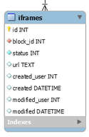
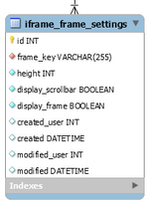

Slide 41
双方向データバンディング
View
Model
Template
(HTML)
Viewの更新を
Modelに反映
Modelの更新を
Viewに反映
継続的な更新

Slide 42
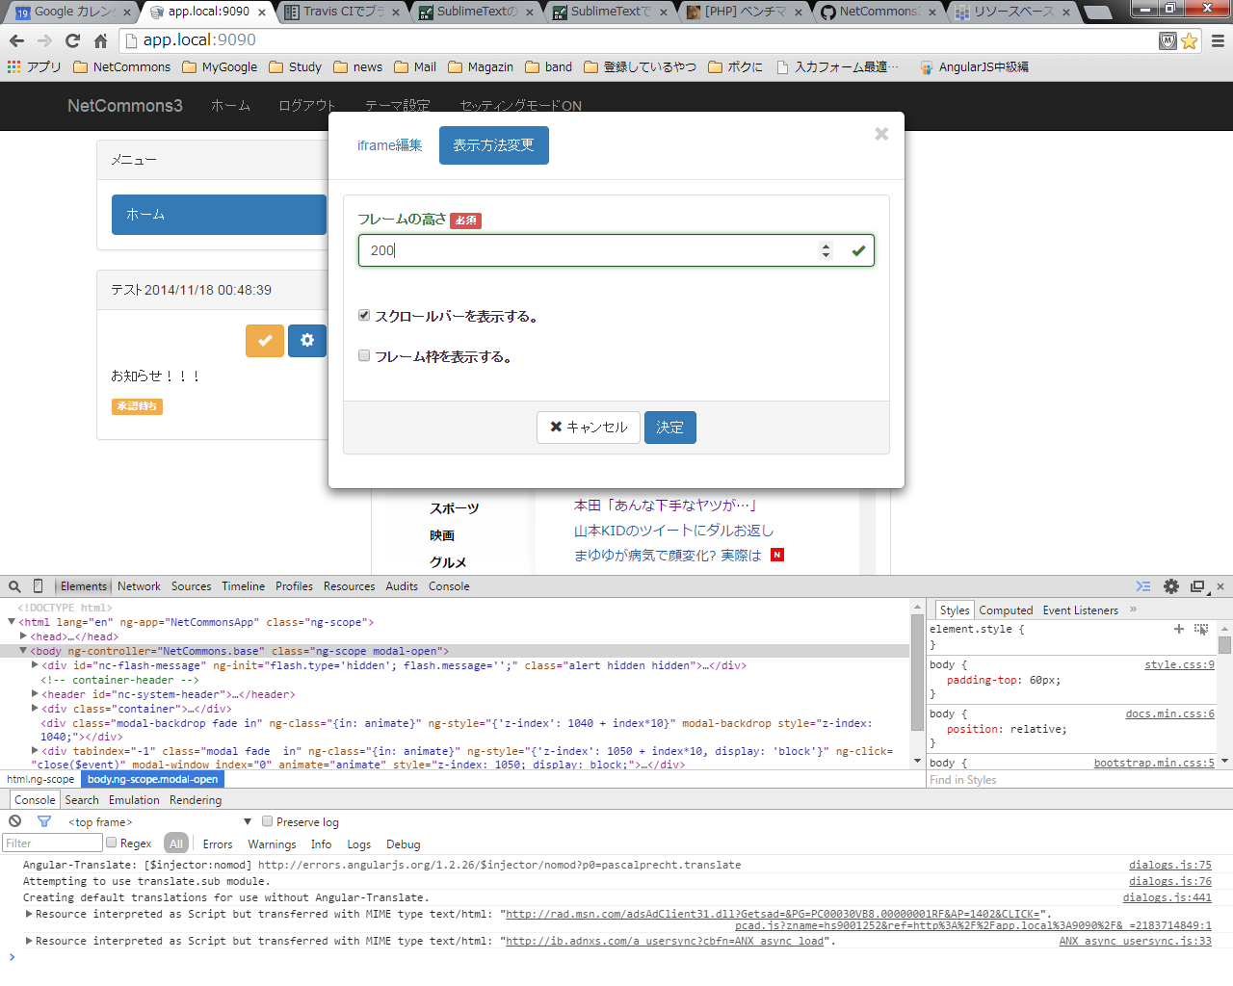
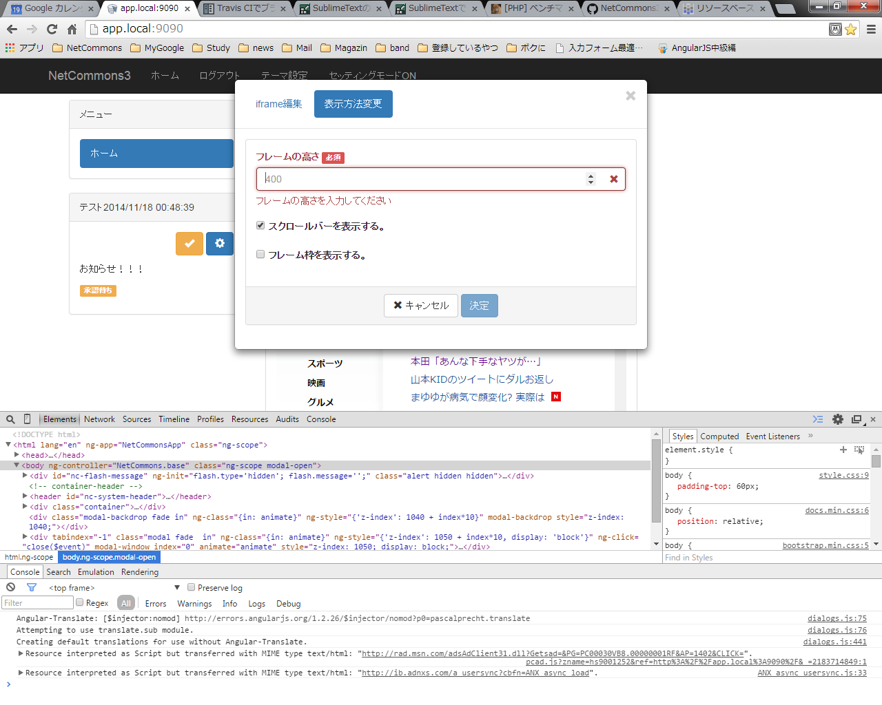

(a) 入力値が正常な場合
(b) 未入力の場合
(ｃ) 入力値が不正な場合

Slide 43


Slide 44
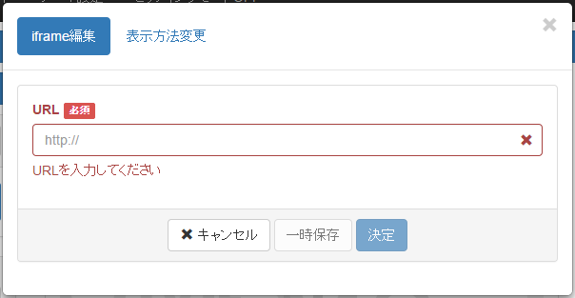
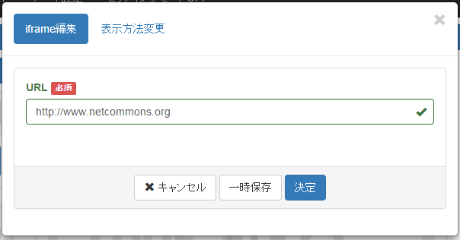
サブミットロック

Slide 45
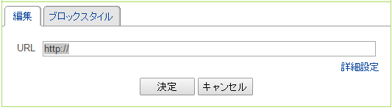
ＮＣ２のiframe画面構成

Slide 46
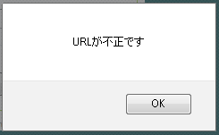
ブラウザによるエラーダイアログ

Slide 47
ページ
ヘッダーコンテナー
ボックス
フレーム
フレーム
ブロック
ブロック
コンテンツ
コンテンツ
レフトコンテナー
メインコンテナー
ライトコンテナー
ボックス
ボックス
ボックス
フレーム
フレーム
フレーム
ブロック
ブロック
ブロック
コンテンツ
コンテンツ
コンテンツ
コンテンツ
コンテンツ
コンテンツ
フレーム
フレーム
フレーム
ブロック
ブロック
ブロック
コンテンツ
コンテンツ
コンテンツ
コンテンツ
コンテンツ
コンテンツ
フッターコンテナー
ボックス
フレーム
フレーム
ブロック
ブロック
コンテンツ
コンテンツ

Slide 48
CakePHPによるMVCの処理
1.Controllerによる処理
・Modelを呼び出しデータ取得を依頼
2.Modelによる処理
・依頼されたデータを取得するためにDBに問合せ
・データをControllerに渡す
3.Controllerによる処理
・Modelからデータを受取りViewに渡す
4.Viewによる処理
・Controllerからデータを受取りiframeタグにデータを格納

Slide 49
<!– CakePHPのビューファイル-->
<div id="nc-iframes-<?php echo (int)$frameId; ?>“
ng-controller="Iframes“
<!- - 省略 - ->
</div>
$scope.edit.data = {
Iframe: {
url: $scope.iframe.Iframe.url,
status: $scope.iframe.Iframe.status,
block_id: $scope.iframe.Iframe.block_id,
id: $scope.iframe.Iframe.id
},
<!- - 省略 - ->
};
/** 実行されるJavascript **/
NetCommonsApp.controller('Iframes',
function($scope, $sce, $modal, $modalStack) {
/** 省略 **/
});
<?php echo $this->Form->input('Iframe.url', array(
'label' => false, 'div' => false,
'type' => 'text',
'class' => 'form-control',
'ng-model' => 'edit.data.Iframe.url',
<!- - 省略 - ->
?>

Slide 50
デモ

